Slide 1
LLM-Wiki: 从“单次检索”到“知识复利”
AI 时代泰斗 Andrej Karpathy 提出的自生长编译型知识库方案全景解析 —— 让每一次问答，都沉淀为企业知识资产的复利滚雪球 ——

Slide 2
第一部分：传统 RAG 的局限与数据熵增
企业文档以指数级增长，传统检索机制如何成为算力无底洞与知识孤岛？
PART 01: CONTEXT & CHALLENGES

Slide 3

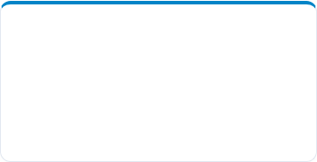
检索增强生成（RAG）的诞生背景
大模型知识受限与幻觉的出现
微调模型代价高
•
大模型的知识受限于预训练阶段时的知识库
•
为了模型能记住新知识而进行微调，成本极高
•
私有企业内部的文档与数据，也不可能在知识库内
•
可能会为了记新知识，把旧的知识给忘了（灾难性遗忘）
•
在面对知识盲区时，可能会出现“一本正经的胡说八道”，也就是幻觉
PART 01: CONTEXT & CHALLENGES

Slide 4
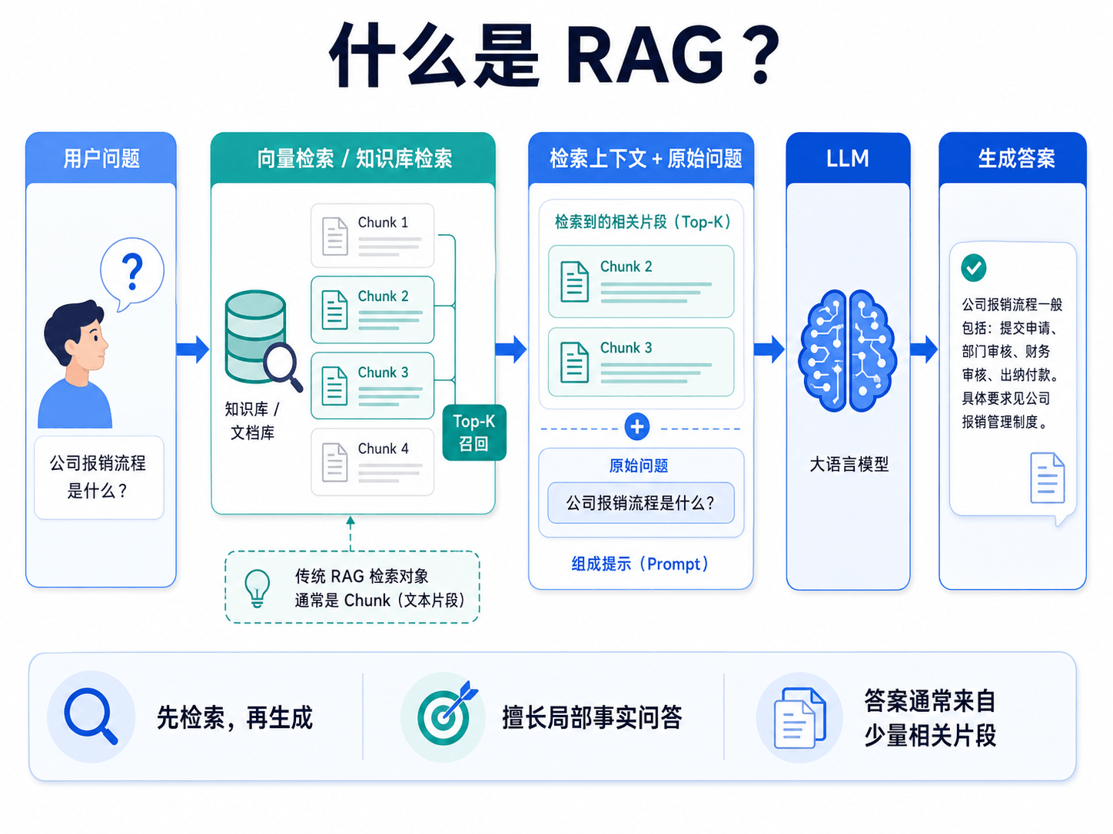
RAG 的做法
知识库/文档库生成
将文档切分为固定大小的块（Chunk），
但块太小会导致语义断裂，
而块太大会导致噪声太多
常见解决方案
（1）父子块块检索：
将文档切成小块用于检索，
将这个小块关联的完整父块
送入大模型中。
（2）句子窗口拓展：
分块大小设定为一个句子。
检索出来某个句子后，把该句子前后的
3-5句话一并拿出来送入大模型中
向量化表示
将文档 Chunk 以及用户的询问
使用相同嵌入模型生成高维向量
文档块离线处理好
用户的询问在线处理
相关文档检索
（1）计算用户查询和每个文档的向量相似度
从而快速得出候选Chunk
（2）Rerank：使用重排模型再度评估查询和
候选的相似性得分，最后选出Top-k
GraphRAG
将文档的实体、关系和主题抽取出来建模知识图谱
查询时捞出相关实体、邻居、关系还有对应文本
PART 01: CONTEXT & CHALLENGES

Slide 5
RAG 的核心局限
零知识复利与算力浪费
纯黑盒索引无法审计
•
传统 RAG 的每次提问都是单次偶发行为，大模型临时去向量库里
检索几个片段，回答完即销毁。
•
向量库里全是不易读的稠密向量。当文档产生冲突、时效过期
或幻觉时，人类专家根本无法直接订正。
•
相同的逻辑推理与跨领域知识融合，每次问答都要重新消耗算力去生成，
没有在内部完成自我沉淀和修正。
PART 01: CONTEXT & CHALLENGES

Slide 6
第二部分：LLM-Wiki 的范式革命
"大模型就是程序员，Wiki 就是代码库。"—— 探寻三层极简架构的底层运行哲学
PART 02: PARADIGM SHIFT

Slide 7
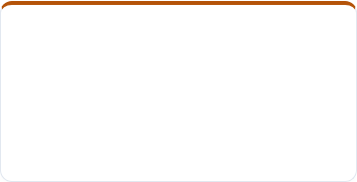
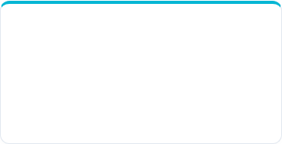
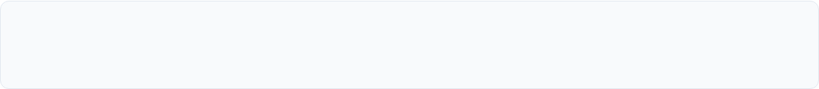
LLM-Wiki 的三层极简架构与核心流转闭环
1. Immutable Raw Sources
2. Compiled Wiki Page
3. Configurable Schema
不变量原始层：只读。存放最原始、绝不被 AI 修改的文件、逐字稿与论文。作为系统从零重建时唯一的绝对“事实之源”。
可编译知识层：动态维护。由 LLM 负责创建和更新的 Markdown 文档。一个概念一个文件，通过双链相互串联，形成网络。
结构规约层：规则控制。通过约束好工作流，保证 AI Agent 每次写入与纠偏不偏离体系范式。
知识自生长与纠偏的三大闭环流程：
A. Ingest (编译式吸收):
读入新文件时，大模型在阅读理解的基础上，
提取实体属性、寻找与已有知识的连接，增量
合并或更新对应实体页面。
B. Query & Write-back (问答反哺):
每次人类提问，LLM 组合分析后得出的
全新对比、因果推导，生成新词条沉淀到
Wiki，促进知识复利。
C. Lint & Purge (系统自检):
后台定期启动巡检任务，LLM 全文扫描 Wiki 的
不一致处。修复概念冲突、更新时效，打补丁并
维护反向链接完整性。
PART 02: PARADIGM SHIFT

Slide 8
LLM-Wiki 与 RAG 的对比
比较维度 | 传统 RAG 模式 | LLM-Wiki 模式
设计哲学 | 单次查找 / “现场翻书”的临时行为 | 持续更新 / “知识库编译”的累积模型
知识状态 | 静态且离散（Raw Chunks） | 动态自生长、相互高度链接的知识图网络
人机交互方式 | 一问一答（一次性对话记录，阅后即焚） | 问答中诞生的新洞察会自动写回 Wiki 沉淀
可编辑性 | 极低（只能更新原始文档重新跑 Embedding） | 高（人类可直接编辑可读的 Markdown 文件）
核心算力开销 | Query 时（在线检索的多轮 LLM 读取开销） | Ingest 时（前期对新知识的分析与重写开销）
PART 02: PARADIGM SHIFT

Slide 9


项目 A: karpathy-llm-wiki (纯SKILL.md驱动极简方案)
Prompt概述
读 raw/ 下的源文件，判断该创建新 Wiki 页面还是合并到已有页面：
- 如果新内容和已有 Wiki 的核心论点一样 → 合并进去，更新 Sources 字段
- 如果是全新概念 → 创建新页面
等等
检查矛盾：如果新内容和已有内容冲突，标注出来，不要悄悄覆盖
文件目录示例
📁 raw/ ← 文档，AI 只读
└─ <topic>/ ← 文档主题
└─ 2026-07-paper.md ← 原始文档
📁 wiki/ ← AI 维护的知识 Wiki
├─ index.md ← 全局目录（导航入口）
├─ log.md ← 操作日志
└─ <topic>/ ← 知识主题
├─ transformer.md
└─ attention.md
编译流转：读 raw/ → 写 wiki/
•
Step 1: Fetch 无损暂存： 将网页、逐字稿等放入 raw/ 下，重命名为标准化文件名，禁止任何修改，作为底层唯一事实源。
•
Step 2: Compile 自主决策： LLM 读源文件并检索 wiki/。若论点一致则合并至已有页面、若全新概念则建新页、跨主题则放于最相关目录并加 See Also。
Prompt概述
拿到源内容后，
存到 raw/<主题>/YYYY-MM-DD-标题.md。
文件名用 kebab-case格式，不要超过 60 个字符。
记录来源 URL、抓取日期、发布日期。
保持原文，不要改写观点。
•
Step 3: Cascade 级联更新： 更新主页面后，自动扫描并修改其他关联文件、同步更新全局目录（index.md）与操作日志（log.md）。
系统没有数据库与后端。全部依靠 187 行的 SKILL.md 指令卡，大模型直接读写文件夹来保持系统的自生长和同步。
PART 03: THREE PROJECTS DEEP DIVE
Notes:
这个主题看情况
矛盾通常我们人类来review，后面的项目也是这样的
级联更新通过wiki/index.md来判断有哪些文件与当前主页面相关的，需要更新。修改完更新全局目录，加上这个主页面，还有操作日志。

Slide 10
项目 A: karpathy-llm-wiki (纯SKILL.md驱动极简方案)
Prompt概述
索引一致性：
- wiki/ 下有文件但 index.md 里没有
→ 自动加到 index
- index.md 有条目但对应文件不存在
→ 标记为 [MISSING]
等等
Prompt概述
1. 读取 wiki/index.md，找到和问题相关的页面
2. 读取那些页面的全文
3. 综合所有内容，给出答案
4. 答案中引用具体的页面（用 markdown 链接）
5. 不生成新文件（除非用户要求保存）
检索与体检：确定性自修 + 矛盾报告
•
Query - 用户提问时，模型自行先读 index.md，锁定相关概念后，直接加载相关 Wiki 全文给出回答。
•
Lint - 后台强制对双链进行索引一致性对齐。检测到死链接时，启发式匹配 wiki 内同名概念，一旦找到唯一匹配，后台自动修正其路径。
•
Lint - 对于矛盾仅报告。高亮标记因外部多篇源文献引发的矛盾（例如 A 页面说 BERT 诞生于 2018，B 说是 2019），上报人类专家审核。
评价：文档量小时效果还行，wiki/index.md一旦太多条项，效果会比较差
PART 03: THREE PROJECTS DEEP DIVE

Slide 11

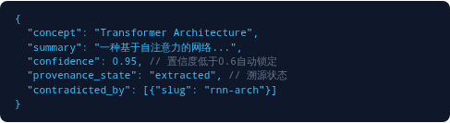
项目 B: llm-wiki-compiler
Prompt概述
你是一个知识提取引擎。分析以下源文件，
识别 3-8 个值得写成 Wiki 页面的概念。
每个概念应该是一个独立的话题。
关注核心思想、技术、模式或实体而不是琐碎细节。
使用 extract_concepts 工具返回你的发现
Tool 强制结构化提取概念
对于暂存的文章，让大模型自行提取出概念，通过MCP调用工具规范输出格式
当大模型给出的置信度低于0.6，以及与其它概念页面或者文章出现矛盾了，将会标注，并交给人类审核修改（有专门实现审核队列）
PART 03: THREE PROJECTS DEEP DIVE

Slide 12
项目 B: llm-wiki-compiler
Prompt概述
你是一个 Wiki 作者。写一篇关于<概念>的清晰、
结构良好的 Markdown 页面。
只从提供的源材料中提取事实。
在末尾添加 ## Sources 章节。在合适的位置使用 [[wikilinks]] 关联到其他相关概念。
用 ^[filename.md:42-58] 格式标注每个段落的来源（文件名:行号范围）。
<概念的页面原文>（如果有）+ <源材料>
Page Generation
页面生成与增量编译
•
行级别精准溯源： 页面末尾强制输出 ## Sources。段落末尾使用 ^[filename.md:42-58] 溯源。不仅杜绝幻觉，而且当源文件变动时，可实现精准部分重写。
•
SHA256 增量检测： 对所有源文件进行哈希标记。当且仅当文件变化时重编译。如概念 A 被多个文件引用，反向追踪依赖链，触发级联重新对受波及页面编译。
说人话：源文件变动 → 相关概念受影响需要重新编译 → 存在其它引用该概念的页面也需要重新编译（就是使用了[[wikilinks]]引用）
llm-wiki-compiler支持一次同时编译多篇文章：
（1）提取多篇文章的概念后，综合每个概念有哪些源文章
（2）生成该概念的页面时，将多篇源文章拼接在一起作为源材料
这里维护了几个表（1）文章→概念：方便源文章发生变动时去找到什么概念需要重新编译；
（2）概念→文章：概念重新编译时需要所有的文章一起作为源材料，不能只拿那个变动的
（3）概念→概念：概念之间也是会相互使用[[wikilink]]的，变动时也要级联更新
这个项目做 RAG 切块有 chunk 和 concept page 两种级别的
PART 03: THREE PROJECTS DEEP DIVE

Slide 13
项目 B: llm-wiki-compiler
用户查询与知识复利
语义检索流程
用户查询 "attention mechanism" │ ├── 第 1 层: Chunk 级语义检索 │ 用 embedding 模型把查询和所有 Wiki chunk 转为向量 │ → 余弦相似度 → Top-K 相关 chunk │ → 把 chunk 映射回所属的 pageId │ → 如果有命中，直接返回（精度最高） │ ├── 第 2 层: Page 级语义检索 │ 如果 chunk 级没命中 │ → 用 page 级别的 embedding 检索 │ → Top-K 相关页面 │ └── 第 3 层: LLM 兜底 如果向量检索完全没命中（或者根本没有embedding模型可用） → 把 Wiki 的 index.md 发给 LLM → LLM 自己选最相关的页面
用户查询 "attention mechanism"
│
├── 路 1: 语义搜索
│ 把查询文本转为向量（用 embedding 模型）
│ → 在向量数据库中找最相似的 Wiki 页面 chunk
│
├── 路 2: BM25 重排
│ 对路 1 的结果用 BM25 关键词匹配重新打分
│ → 把精确关键词匹配的结果排到前面
│
└── 路 3: 图扩展
拿前几名块对应的页面作为种子节点
→ 通过 [[wikilinks]] 找相关的1-hop的其他页面
→ 一起返回
查询流程
知识复利
最后，用户的查询会被总结放在wiki/queries文件夹中，并用embedding模型生成嵌入，可供下次查询时复用，从而实现知识复利

Slide 14
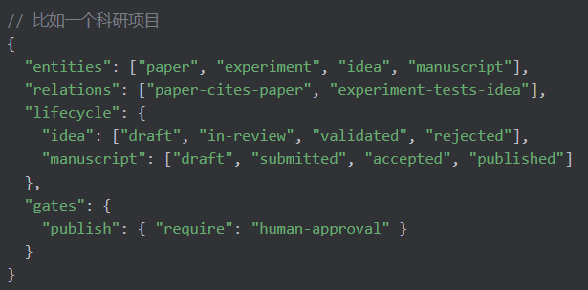
项目 B: llm-wiki-compiler
可配置生命周期配置文件（Configurable Lifecycle Profile，CFP）
•
在llm-wiki-compiler中默认只有concept，
但是引入了CFP后可以设定不同的entities
•
每个entities大类（如paper）可以有若干文件，
也是可以compile得到的。每个文件拥有一个lifecyle
表示当前的状态 （放在md开头的yaml部分）
•
CFP可以配置修改状态的前提条件，
比如 idea 必须经过人工审核才能变成validated
这就有点类似真实的维基百科维护过程了
评价：llm-wiki-compiler仅支持txt和md格式，而且编译速度有点慢

Slide 15

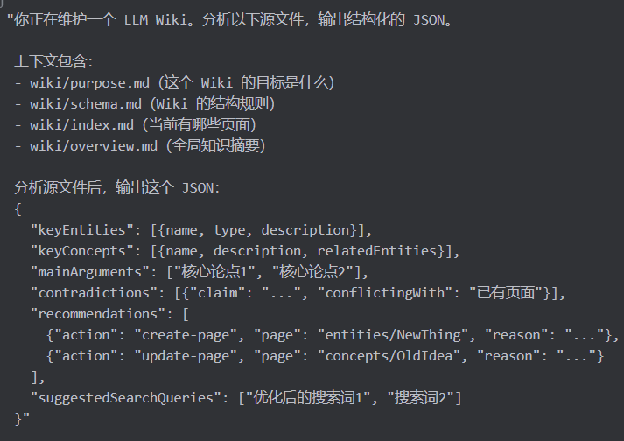
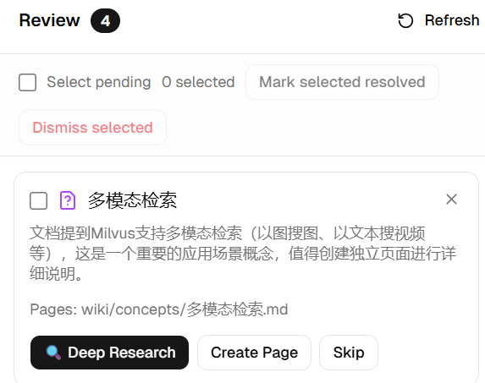
项目 C: nashsu/llm_wiki
先让大模型进行Analysis
其实就是让大模型综合当前上下文和已有页面，
分析出源材料的关键entities和concepts
对比llm-wiki-compiler，该项目只能一个个提取概念和实体
并生成wiki
PART 03: THREE PROJECTS DEEP DIVE

Slide 16
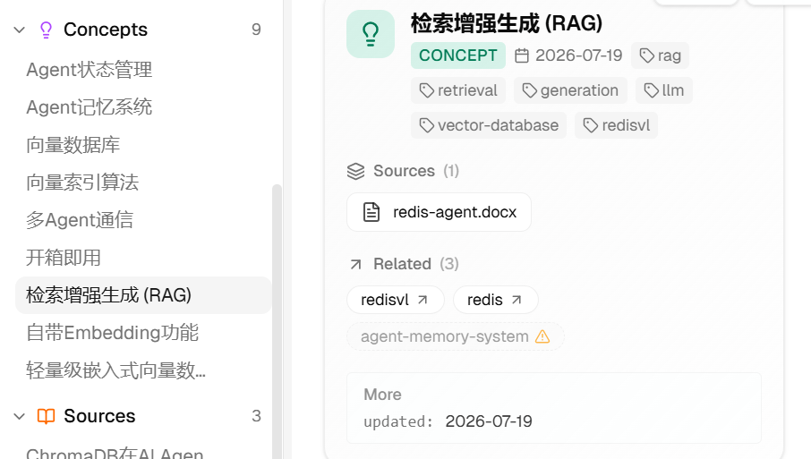
项目 C: nashsu/llm_wiki
然后再让大模型生成页面
知识图谱
"基于阶段一的分析结果，为以下内容生成完整的 Markdown 文件： 1. 源文件摘要页 (wiki/sources/{slug}.md) 2. 实体页面 (wiki/entities/{Name}.md) 3. 概念页面 (wiki/concepts/{Name}.md) 4. 更新 wiki/index.md 5. 更新 wiki/overview.md 6. 更新 wiki/log.md 7. Review 项（需要人工判断的内容） 每个页面必须包含 YAML frontmatter (type, tags, sources[], created, updated)。 使用 [[wikilinks]] 做交叉引用。 所有声称必须有 sources[] 溯源。"
1. 扫描 wiki/ 下所有 .md 文件 （包含sources摘要）
2. 每个文件 = 一个节点
3. [[wikilinks]] = 边
4、通过4-Signal 相关性算法和Louvain 社区发现
把 Wiki 聚成"知识簇"，供后续图扩展使用
查询
1. 根据关键词匹配 + 向量相似度 检索出候选页面
2. 执行图扩展，将候选页面的2-hop邻居纳入考虑，
使用上述相关性算法算出邻居页面权重，拿候选页 面加上关键邻居页面作为上下文
评价：功能最完善，说是支持image captioning（但是我试过发现没用）
PART 03: THREE PROJECTS DEEP DIVE

Slide 17
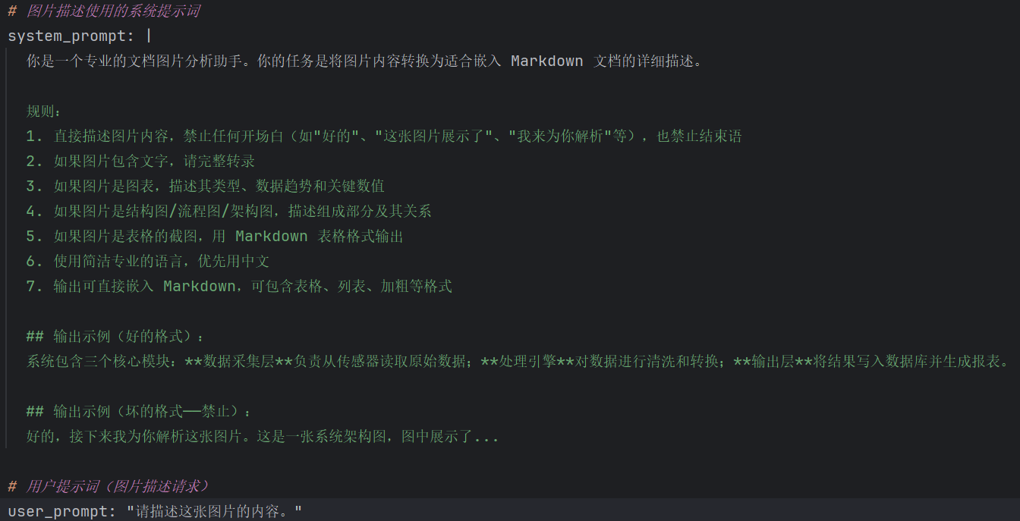
补充：MinerU
这是github上一个将pdf、docx和pptx解析为markdown的项目，它会分离出图片，并在生成markdown中引用路径
它的pdf部分需要训练好的模型去进行解析，而另外两个不用（规则+算法）。因此我剥离了它的docx和pptx解析部分代码，并加入了视觉大模型Image captioning功能

Slide 18
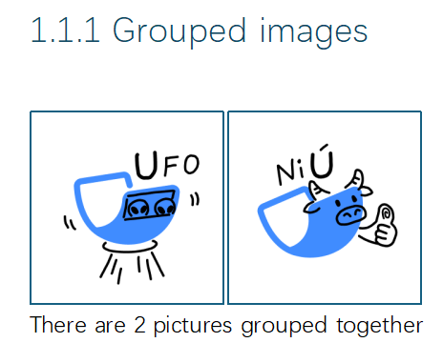
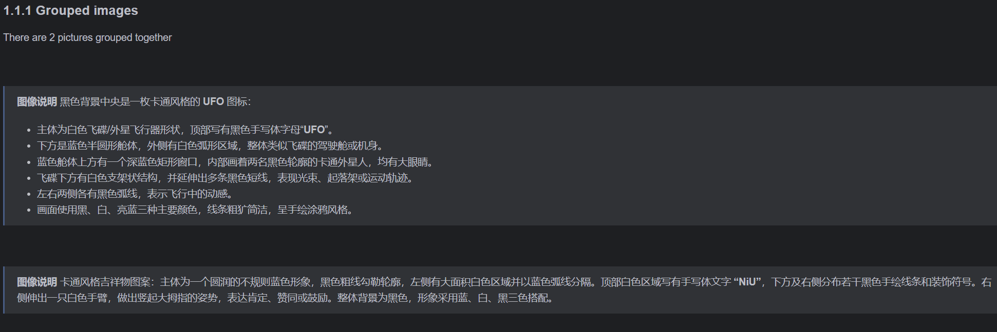
补充：MinerU

Slide 19
Thanks
让每一次信息流动，在自生长网络中沉淀复利
Project A: karpathy-llm-wiki
Project B: llm-wiki-compiler
Project C: nashsu/llm_wiki
END OF PRESENTATION

